Slide 1
LUPOS BARBER
Manual de Usuario

Slide 2
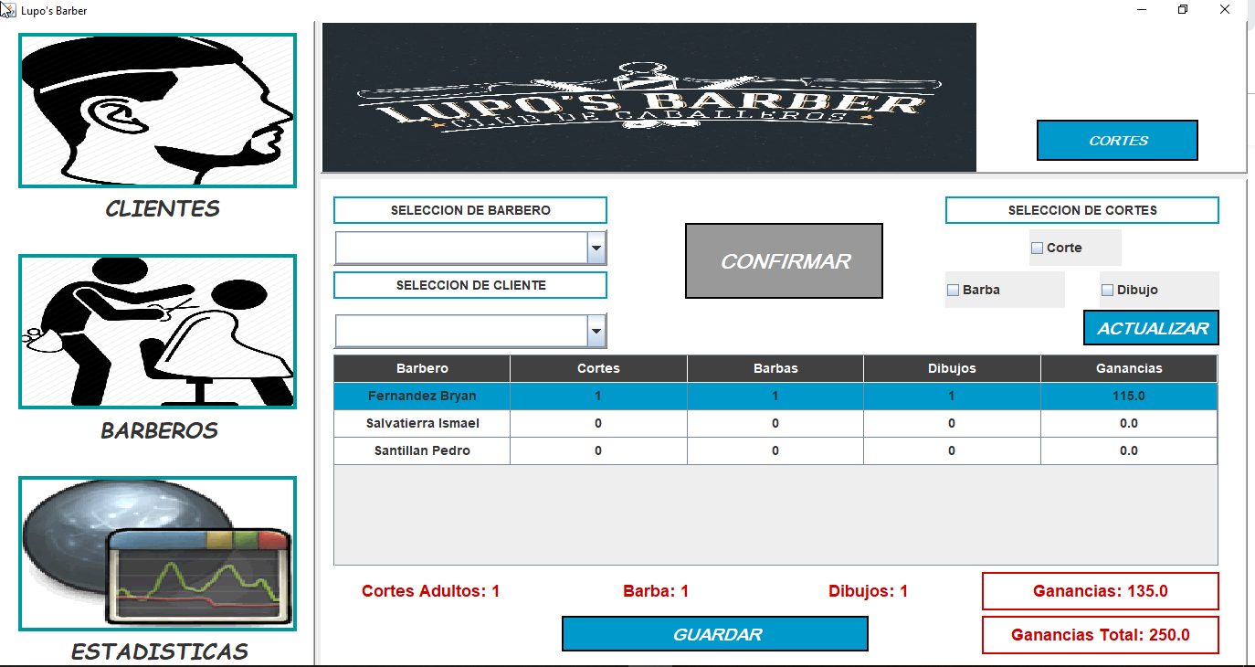
MENU PRINCIPAL

Slide 3
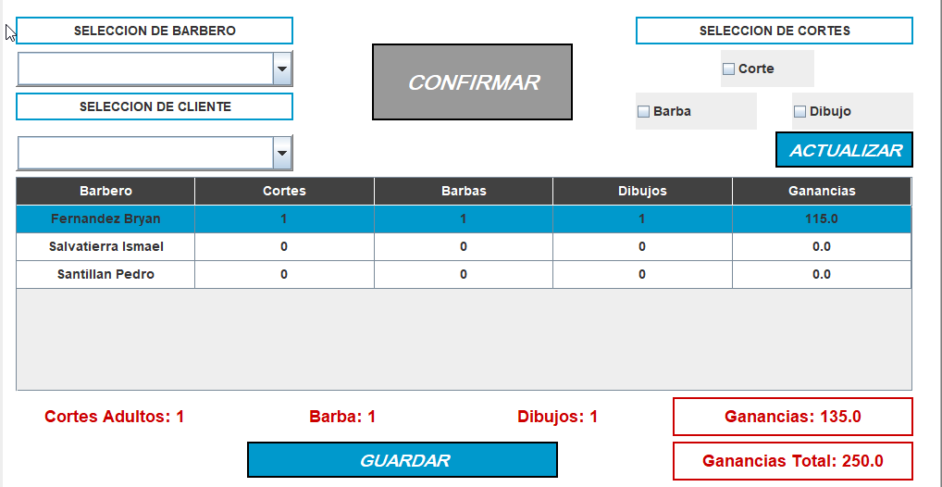
Menú Principal
El menú principal tendremos acceso a las diferentes opciones, como el menú de clientes, de barberos, de estadísticas y de cortes.
Por otra parte en el centro tendremos la sección para guardar y visualizar los cortes de pelos diarios como también las ganancias.

Slide 4
Pasos para guardar un corte:
Seleccionar un barbero y cliente: En la parte de “Selección de barbero” y “Selección de cliente” tendremos todos los barberos y clientes registrados en la base de datos.
Podremos seleccionar un barbero o cliente haciendo click en la flecha o sino, escribiendo en la casilla en blanco el nombre a buscar.
Selección de cortes: En esta parte tildaremos los tipos de cortes que se realizó el cliente.
Una vez realizado estos pasos estaremos en la posibilidad de guardar el corte haciendo click en el botón de “CONFIRMAR”.

Slide 5
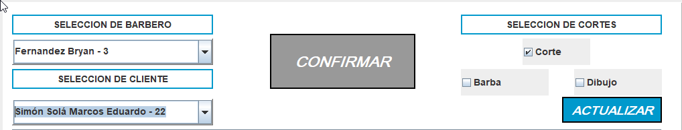
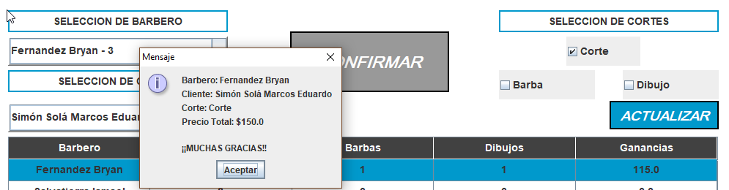
MENSAJE UNA VEZ GUARDADO EL CORTE

Slide 6
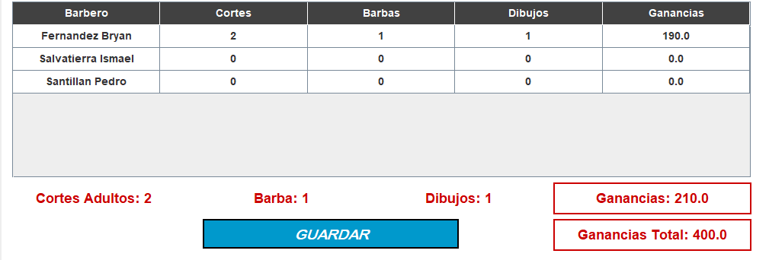
Sección de cortes diarios de barberos

Slide 7
En esta sección tendremos detallados la cantidad de cortes diarios que van realizando los barberos junto a sus ganancias totales.
En la parte inferior, tendremos la cantidad de cortes totales realizados por todos los barberos en el día. Junto a su lado, podemos ver las ganancias totales sin descontar lo pagado a los barberos y por otra parte, las ganancias de la barbería descontando lo de los barberos.

Slide 8
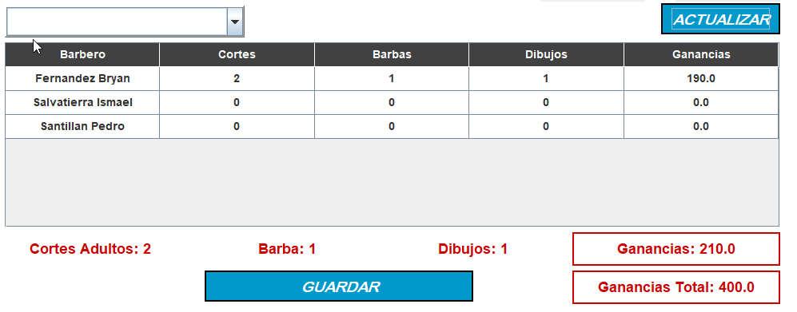
Botón “GUARDAR” y “ACTUALIZAR”

Slide 9
El botón “ACTUALIZAR” nos servirá para actualizar la lista de los barberos y clientes, en el caso de que hayamos agregado un nuevo cliente o barbero. Es decir, cada vez que agregamos un nuevo cliente en la base de datos, una vez agregado, tendremos que presionar ese botón para que en la lista de “Selección de barberos y clientes” se actualice.
El botón “GUARDAR” nos permitirá guardar la cantidad de los cortes totales realizados junto con las ganancias totales. En el caso de que al finalizar la jornada laboral se nos olvide de guardar, al cerrar la aplicación se guardarán automáticamente.

Slide 10
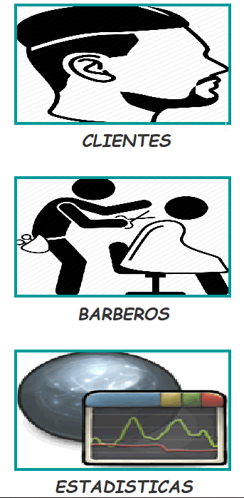
Menús disponibles:

Slide 11
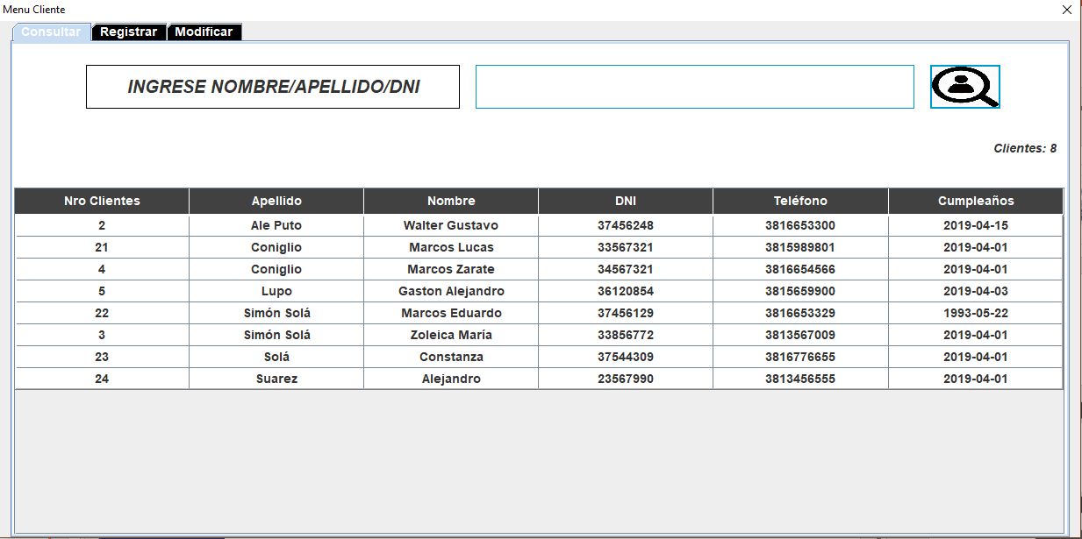
Sección Consultar

Slide 12
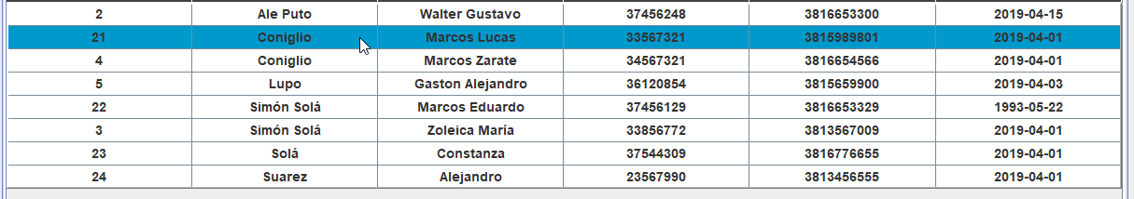
En éste menú es en el cual tendremos toda la información de nuestros clientes como también donde daremos de alta.
La pestaña “Consultar”: En esta pestaña tendremos en una tabla todos los clientes con sus respectivos datos. En la parte de “INGRESE NOMBRE/APELLIDO/DNI” podremos ingresar cualquiera de esos datos para filtrar esa tabla y buscar de forma más rápida el cliente que deseamos.
Si seleccionamos un cliente como se puede ver en la foto, tendremos tres acciones disponibles:
Al hacer doble click o al combinar las teclas Alt + C, se nos abrirá una nueva ventana donde tendremos todos los cortes que se realizó (luego veremos detalladamente).
Al combinar las teclas Alt + M, podremos ir a la pestaña de modificar el cliente directamente.

Slide 13
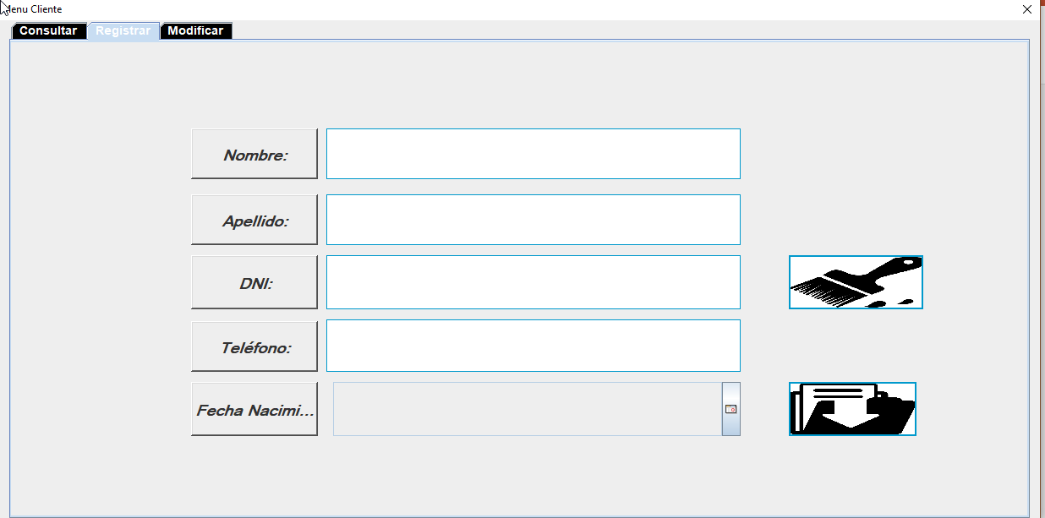
Sección Registrar

Slide 14
En esta pestaña daremos de alta el cliente. Todos los campos serán obligatorios, en caso de no completar algún campo y querer guardarlo, en sistemas no nos dejará.
En la parte derecha tenemos dos botones:
El primero nos permitirá dejar en blanco todos los campos.
El segundo nos permitirá guardar el cliente en la base de datos

Slide 15
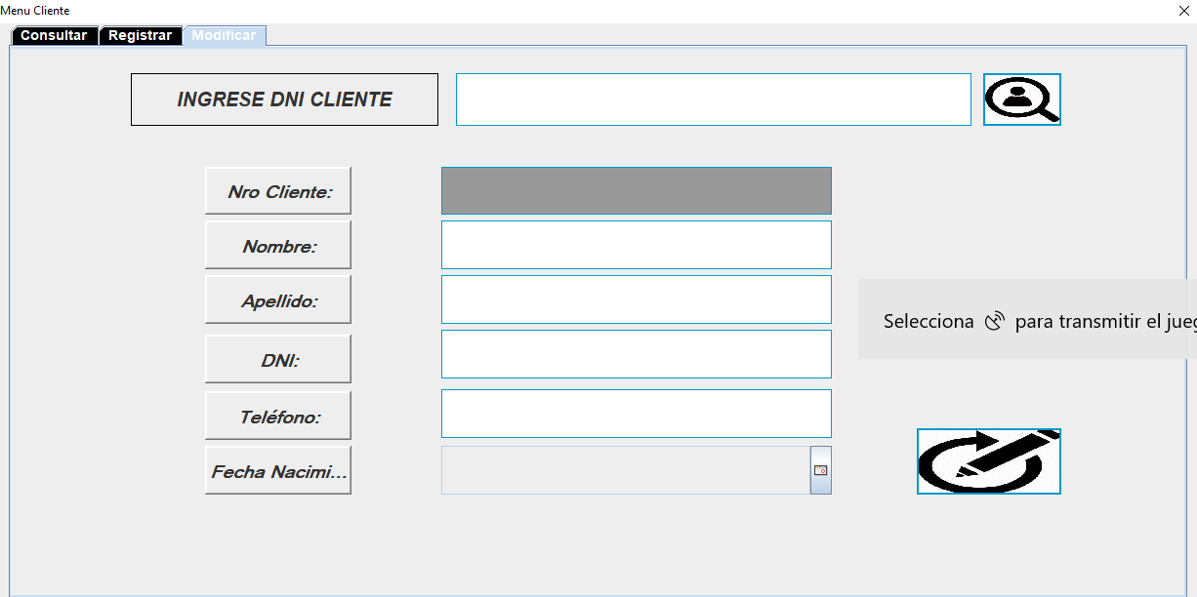
Sección modificar

Slide 16
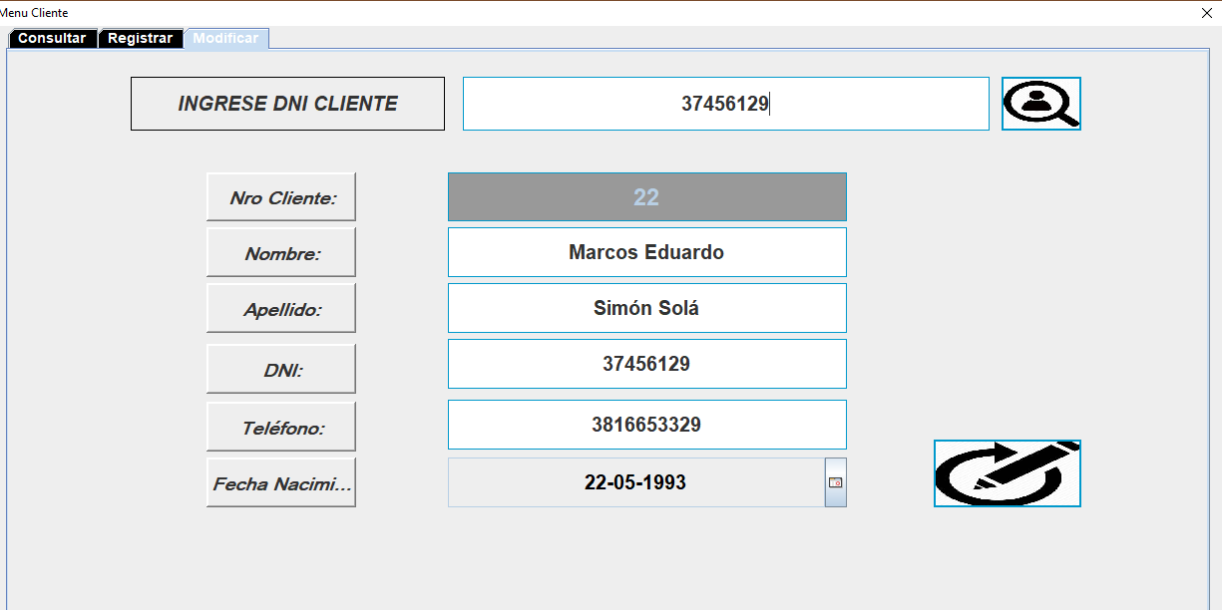
En esta sección modificaremos el cliente. Tenemos dos maneras:
Una es ingresando el DNI del cliente
La otra es haciendo uso de las teclas combinadas mencionadas anteriormente.
Una vez ingresado el DNI se nos llenarán los campos automáticamente como vemos en la imagen. Allí podremos modificar los campos necesarios para luego guardarlo.

